Slide 1
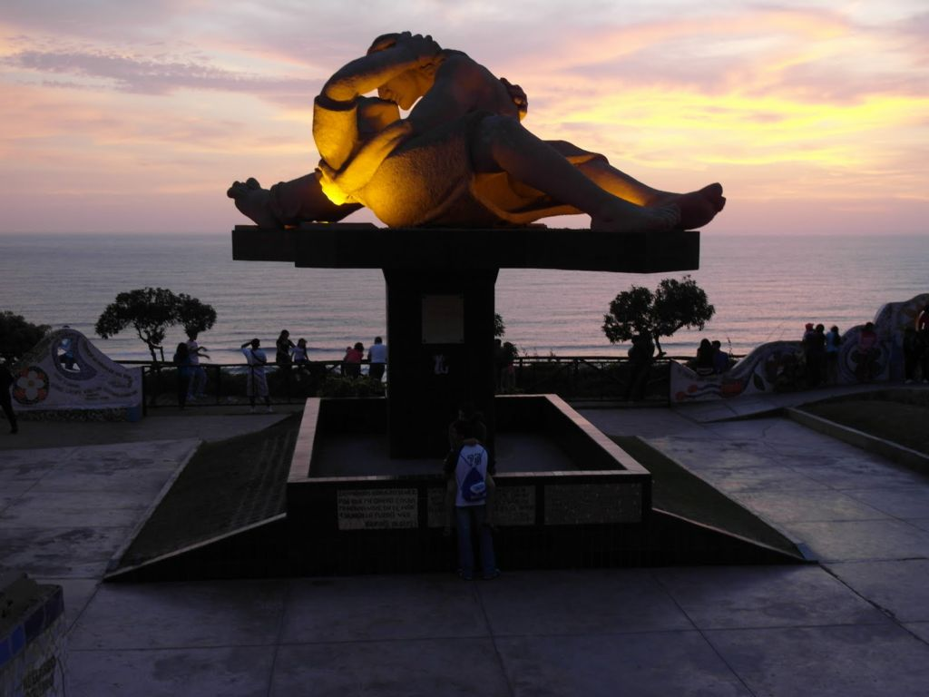

Parque Del Amor
Lima - Perú

Slide 2


El parque del Amor está ubicado en el distrito de Miraflores, Lima, en el Malecón Cisneros en la cima de los acantilados que dan frente al Océano Pacífico, por eso se desarrolla de manera escalonada, bajando hacia el mar. Fue inaugurado el 14 de febrero de 1993 (Día de los Enamorados)

Slide 3
Tal vez el mayor atractivo del Parque del Amor sea la inmensa escultura hecha de arcilla, sugestivamente llamada “ El Beso “ . La obra realizada por el artista plástico Víctor Delfín nos regala a una apasionada pareja recostada sobre una enorme plataforma, dándose un intenso y eterno beso de amor.

Slide 4
La escultura tiene una dimensión de 12 metros de largo por 3 metros de altura. El lugar escogido para la ubicación del parque fue al lado del puente Villena Rey, lugar frecuentado por las parejas de enamorados para apreciar el atardecer. El parque tiene una preciosa vista al mar

Slide 5
Descarados frente a las miradas, no se amilanan, continúan buscándose uno en el otro y con la piel encaramada se funden en el frenesí del abrazo.
Este parque es visitado por turistas y limeños , que buscan salir de la selva de cemento y la presión de la ciudad para estar en contacto con la naturaleza

Slide 6
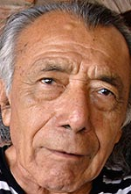
Víctor Delfín
Víctor Delfín nació en Lobitos, Piura en 1927. Es uno de los escultores más destacados del Perú. Se graduó en la Escuela de Bellas Artes en 1958. Su obra ha sido expuesta en toda América del Sur y del Norte y se encuentra en museos colecciones privadas.

Slide 7
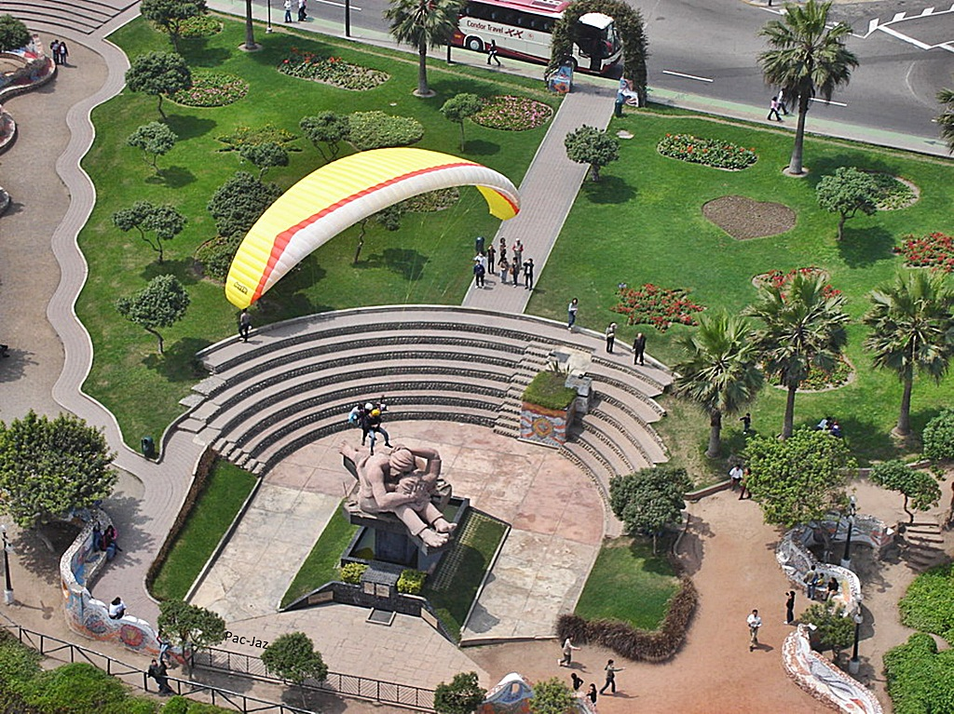

Slide 8
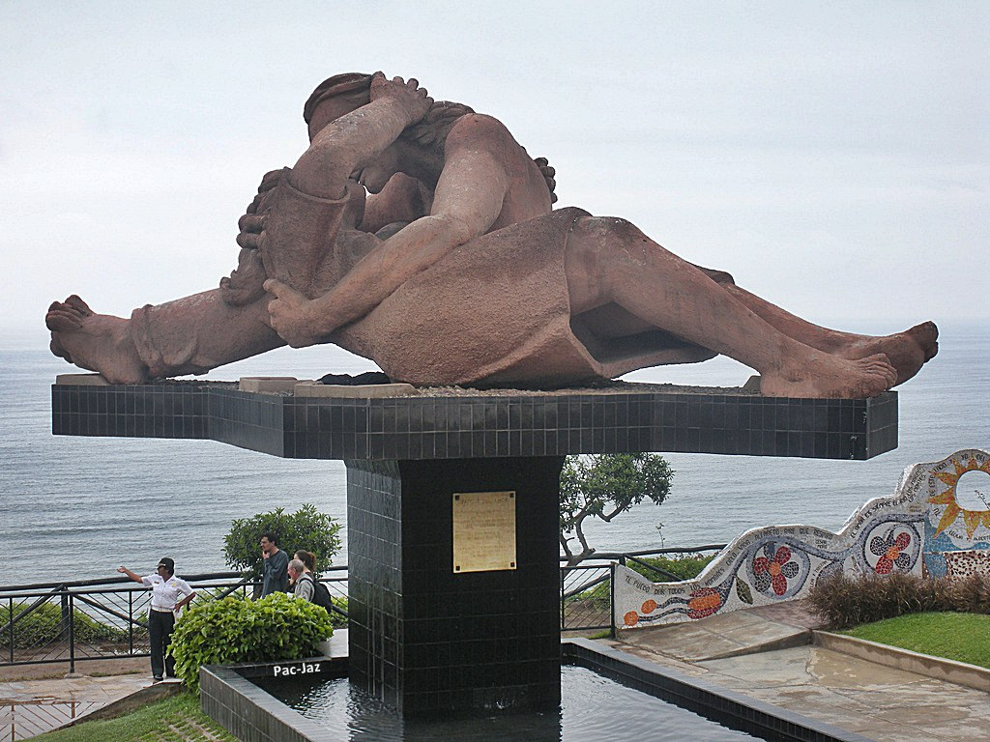

Slide 9
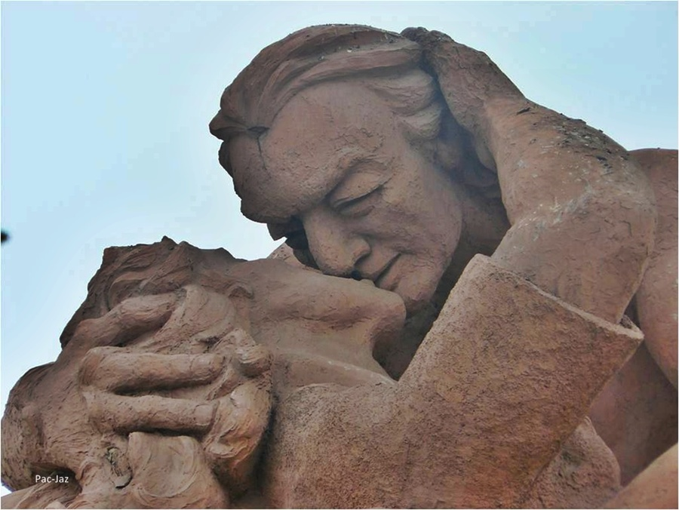

Slide 10
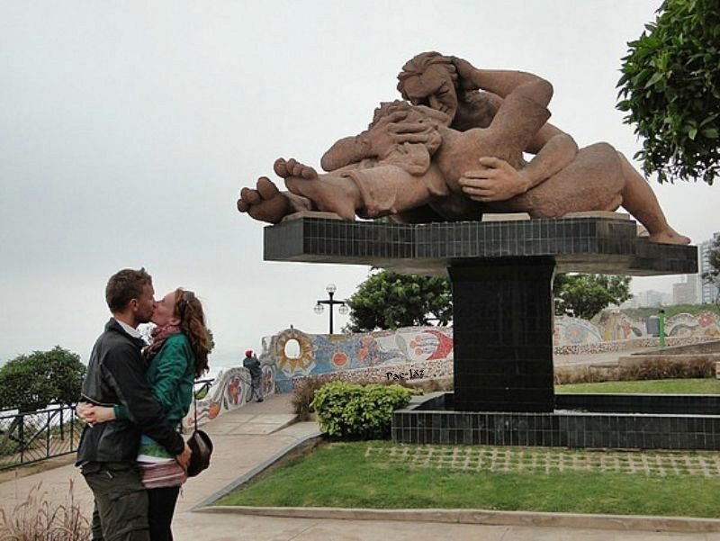

Slide 11
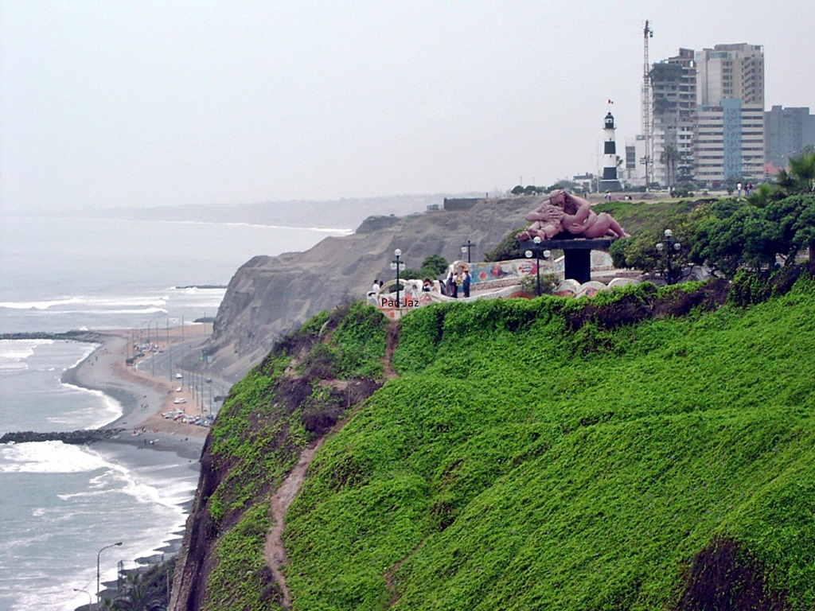

Slide 12
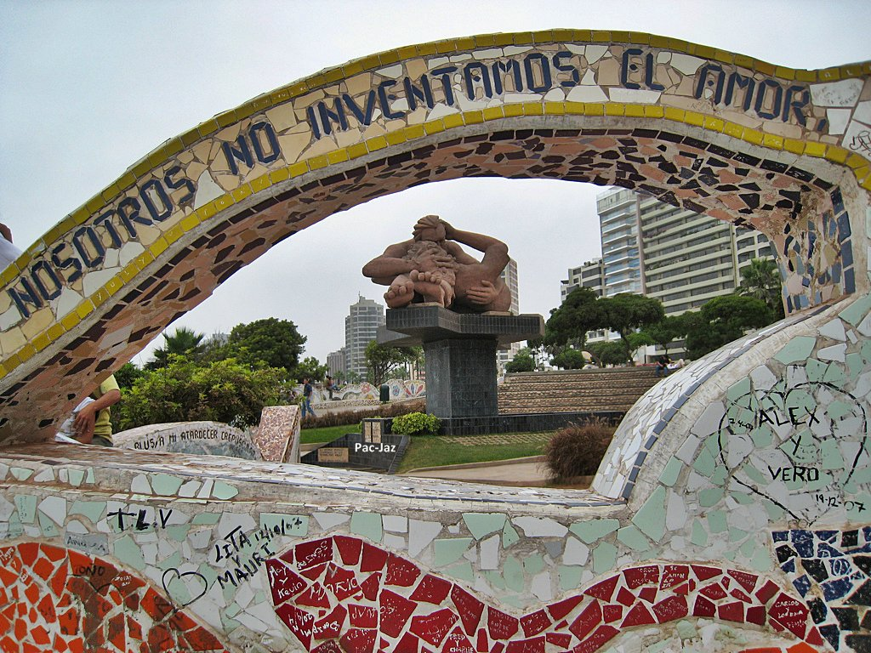

Slide 13
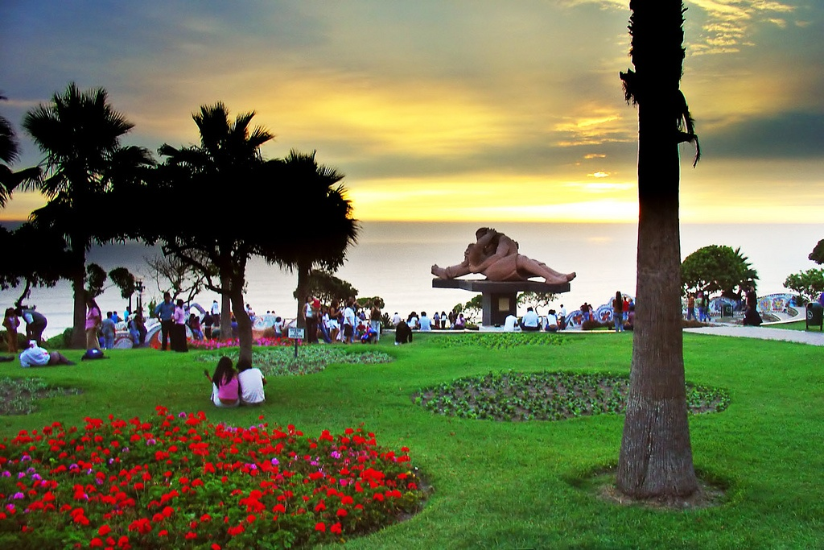

Slide 14
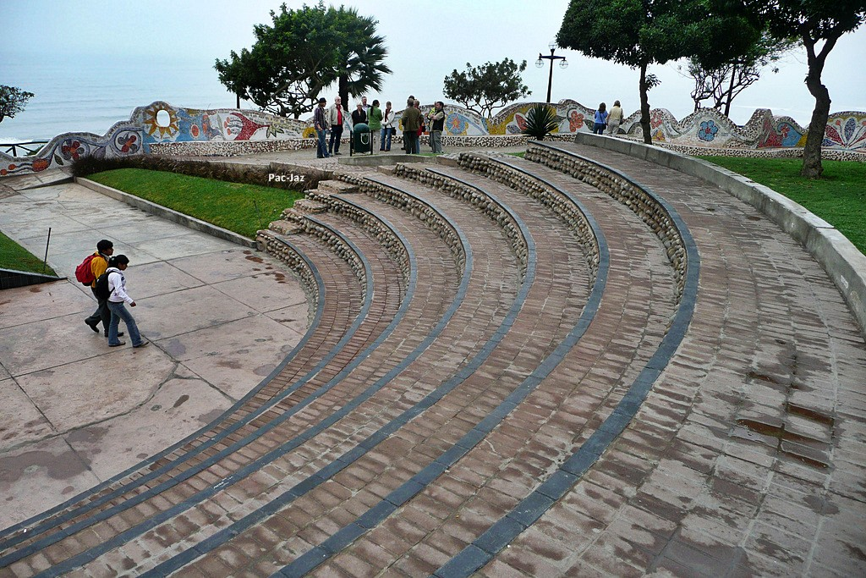

Slide 15
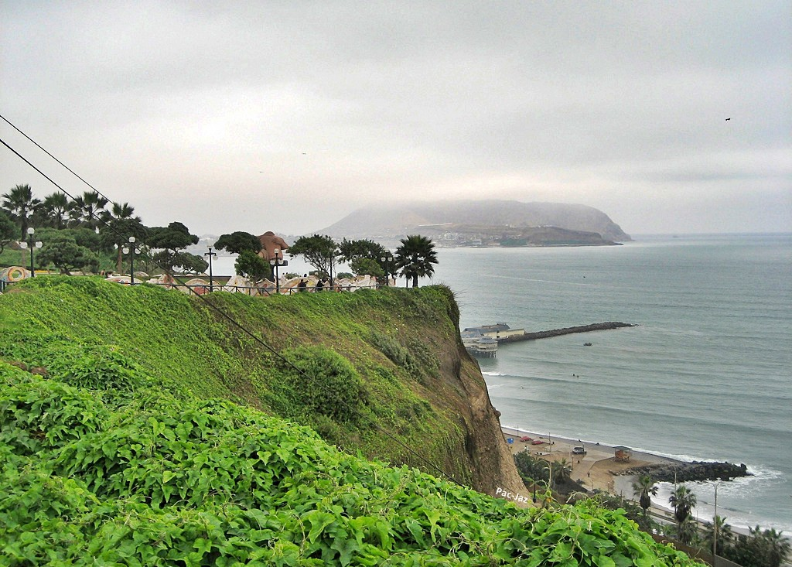

Slide 16
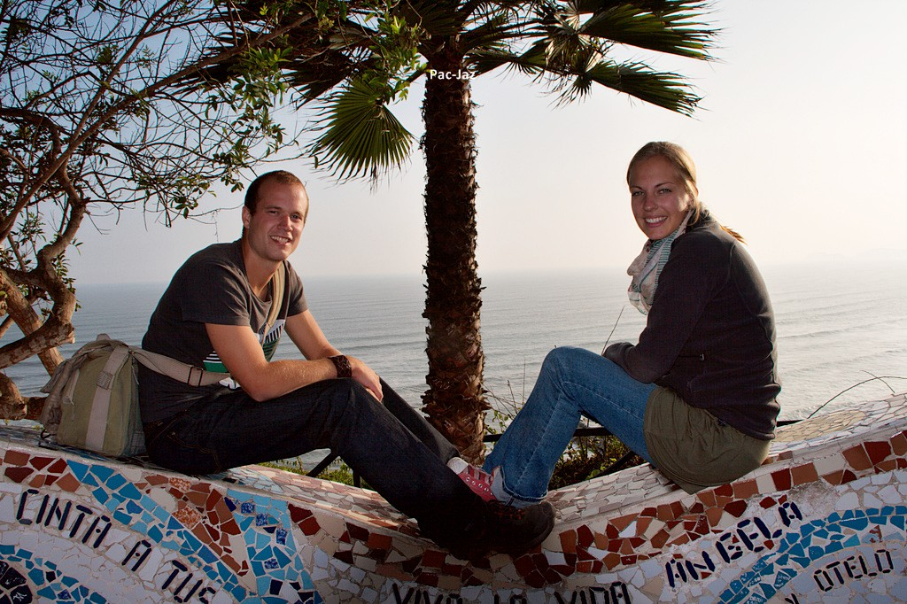

Slide 17
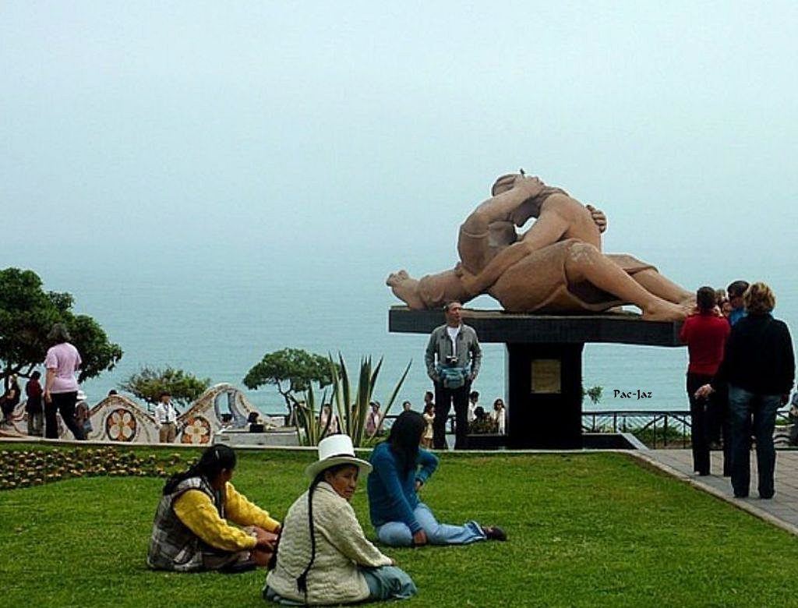

Slide 18
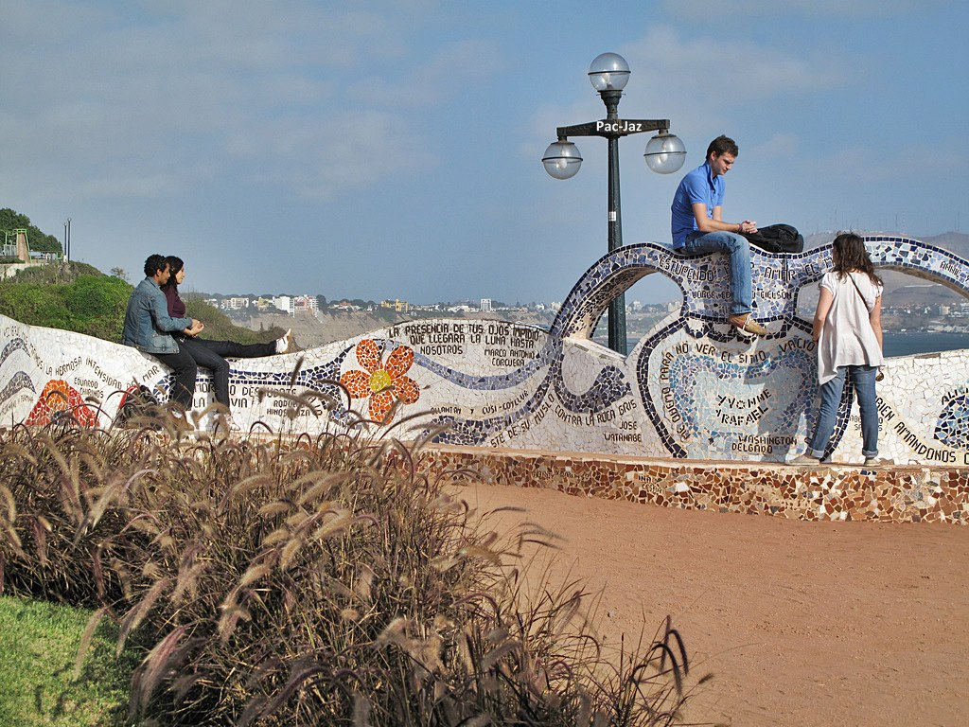

Slide 19
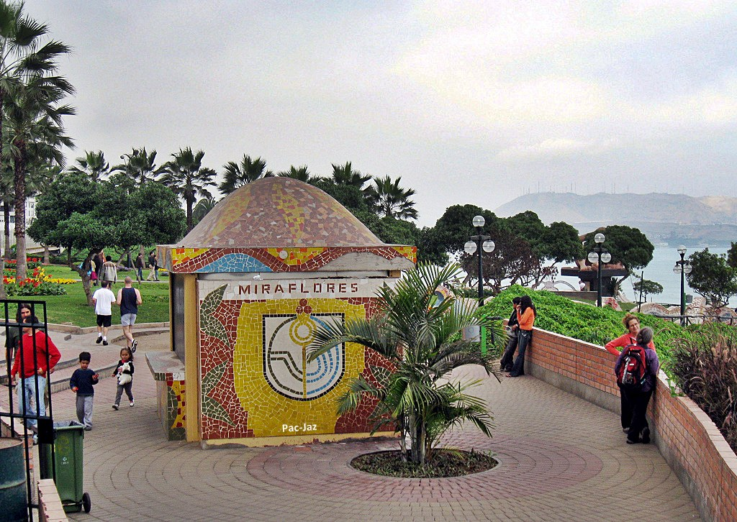

Slide 20
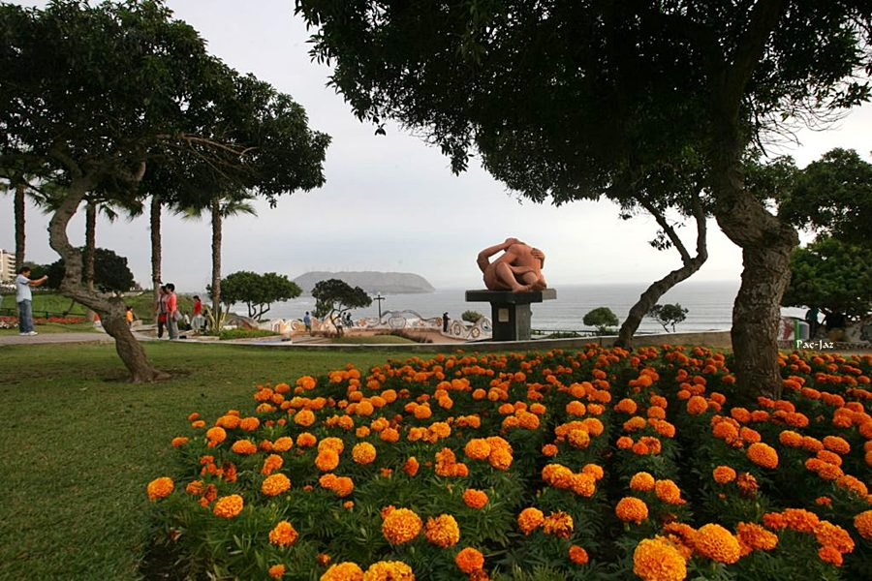

Slide 21
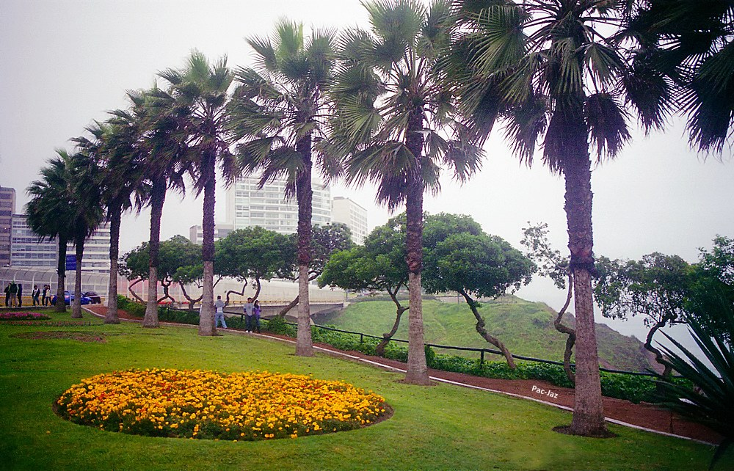

Slide 22
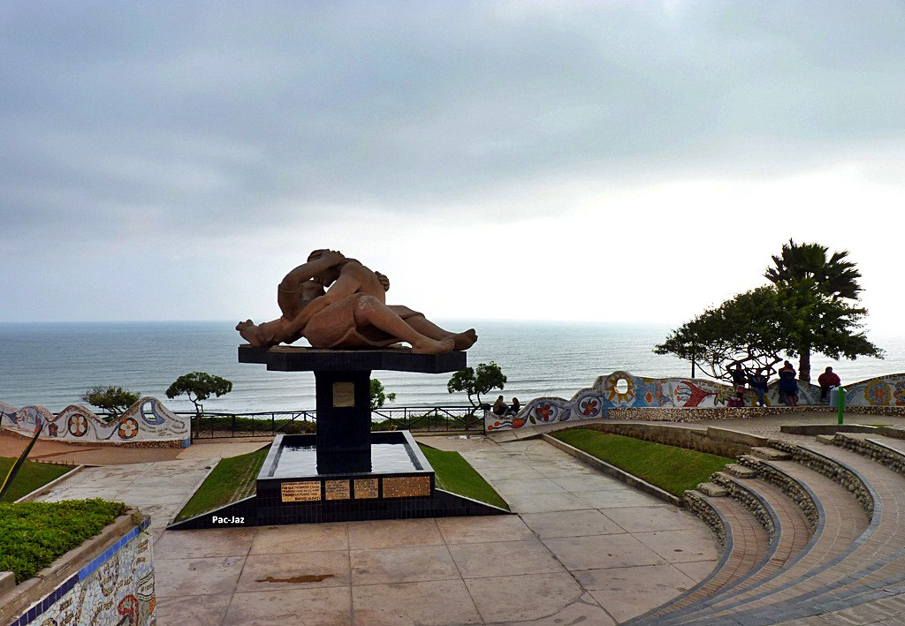

Slide 23
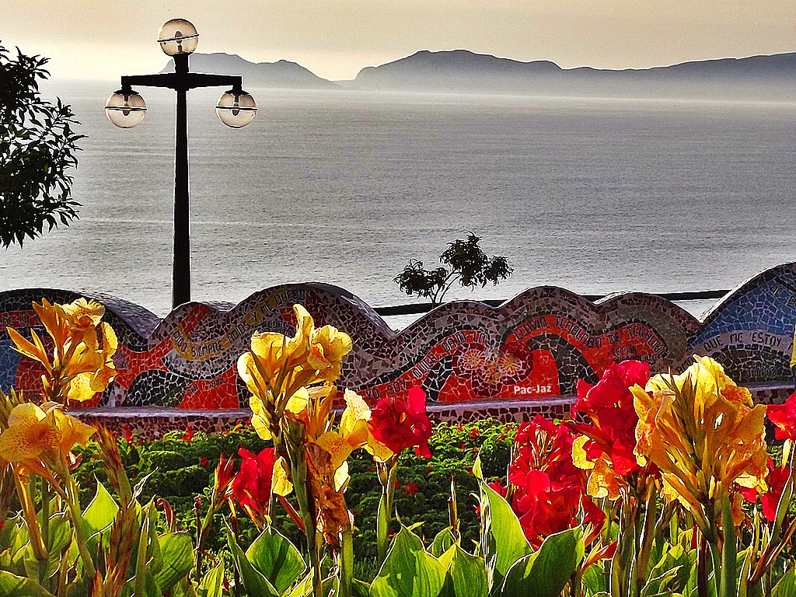

Slide 24
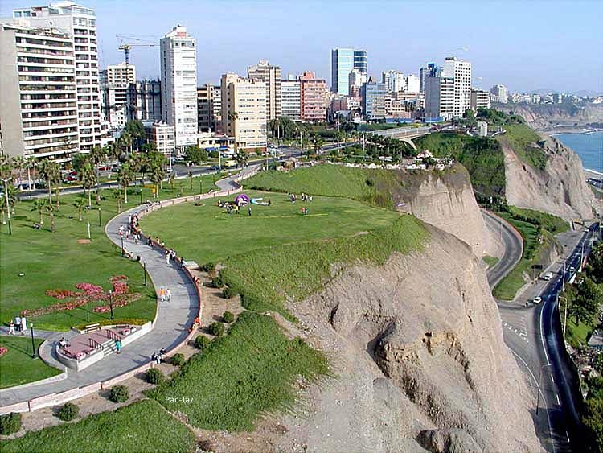

Slide 25
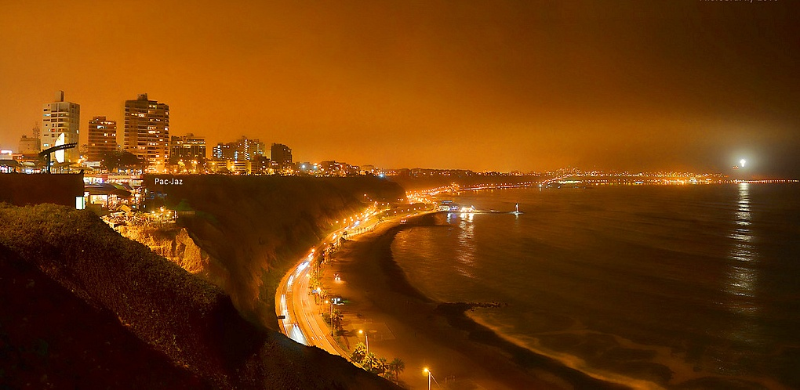

Slide 26
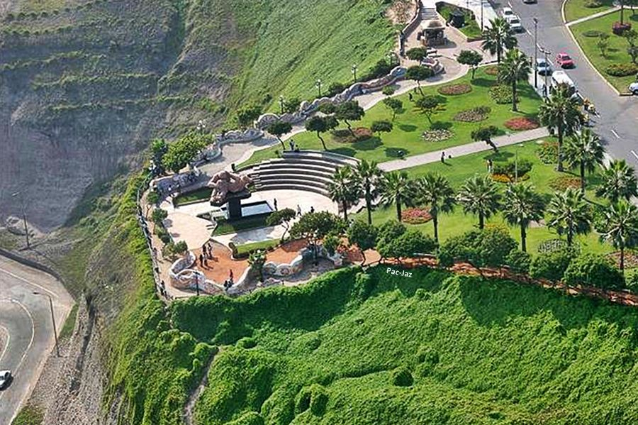

Slide 27
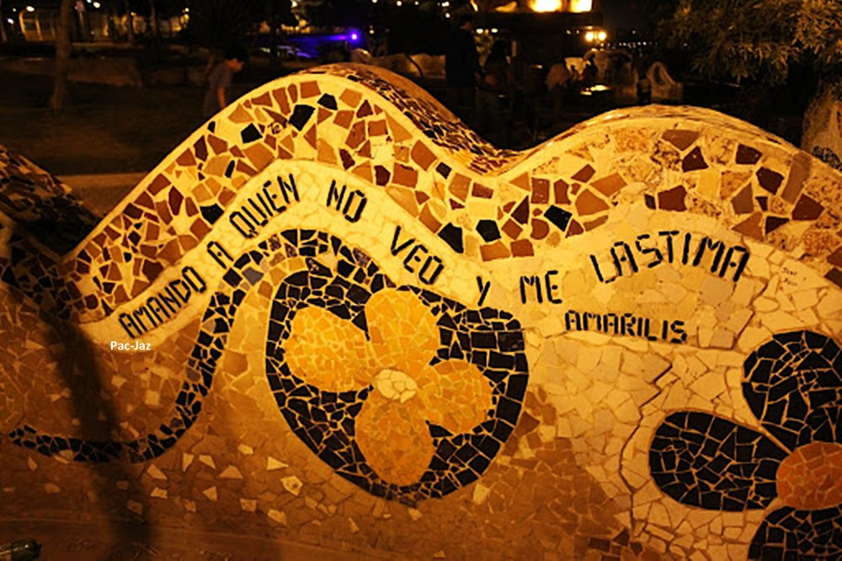

Slide 28
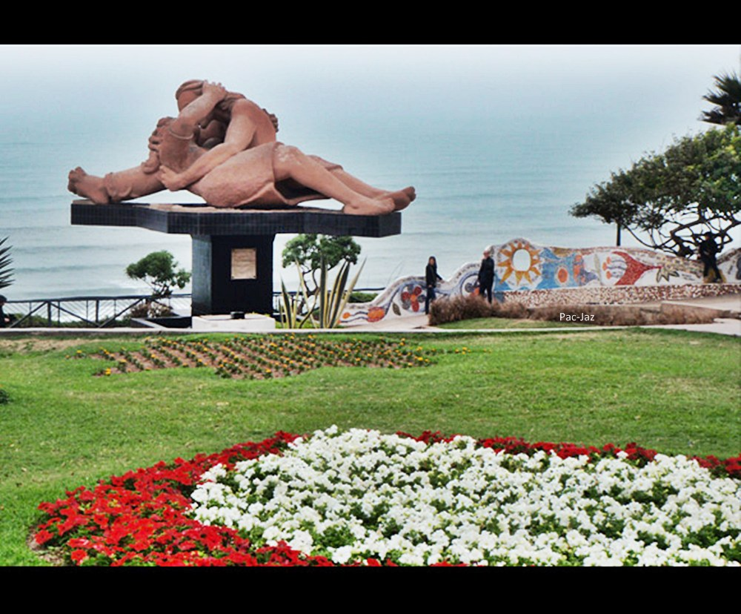

Slide 29
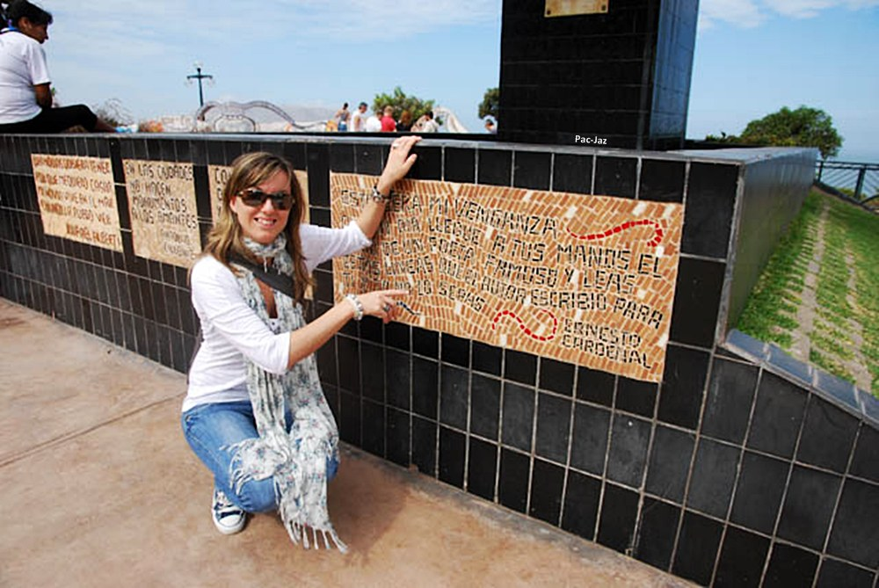

Slide 30
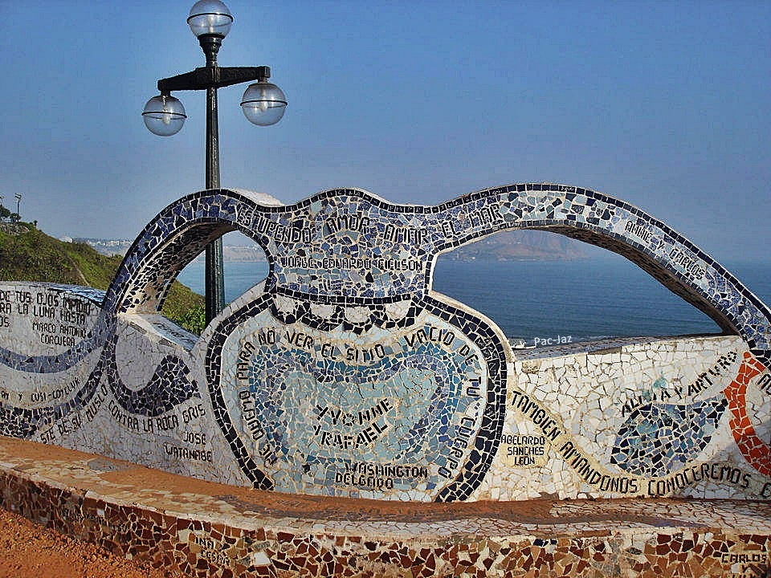

Slide 31
Muchas parejas de recién casados, con el bouquet en la mano, acuden al parque para sellar con un beso la consagración de su boda.
El 14 de Febrero, "día de San Valentín" o "de los enamorados" se realiza una asistencia masiva, se realiza el concurso entre las parejas asistentes, de el "Beso mas largo".

Slide 32
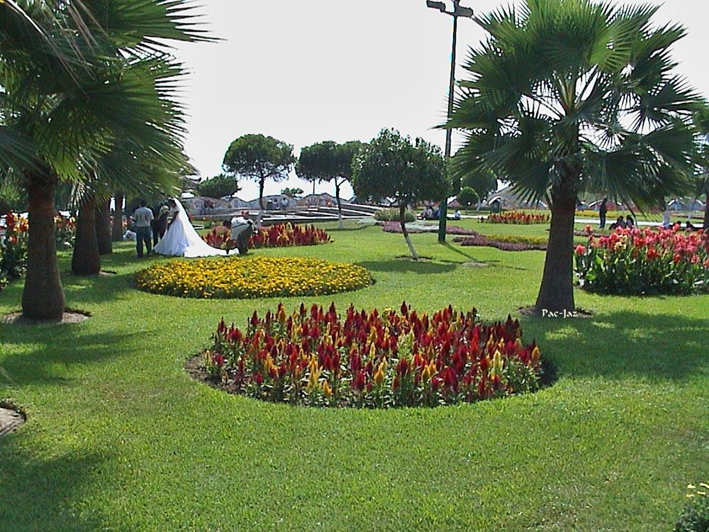

Slide 33
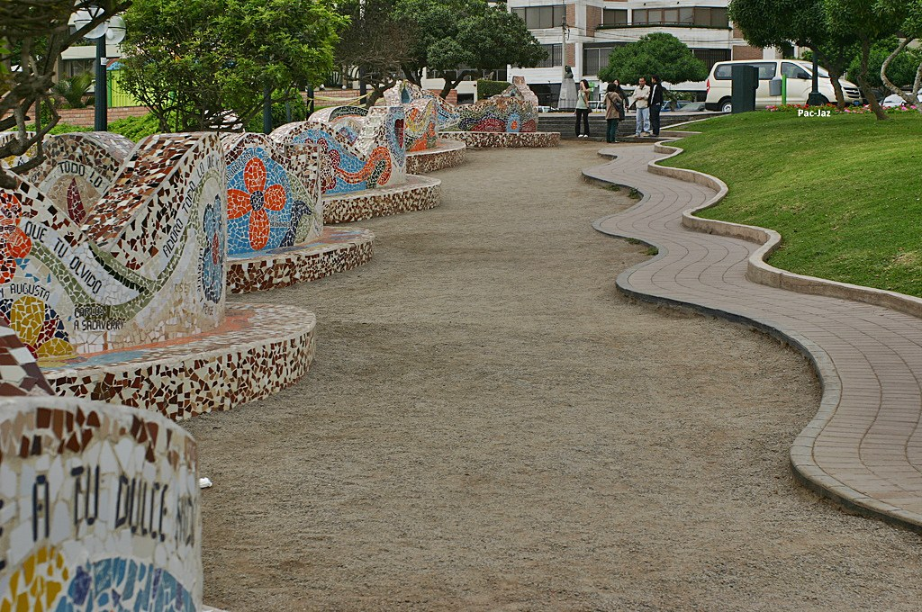

Slide 34
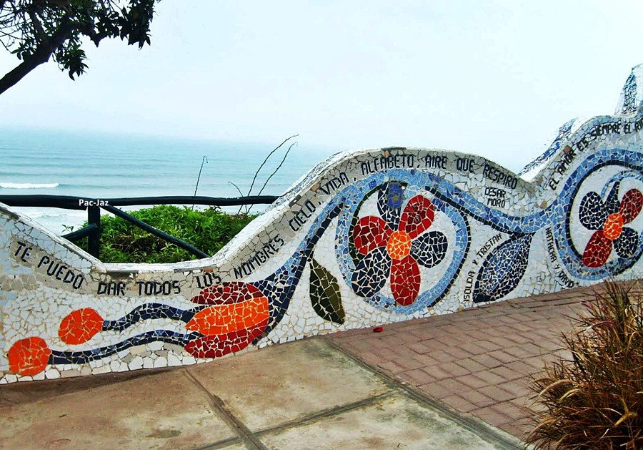

Slide 35
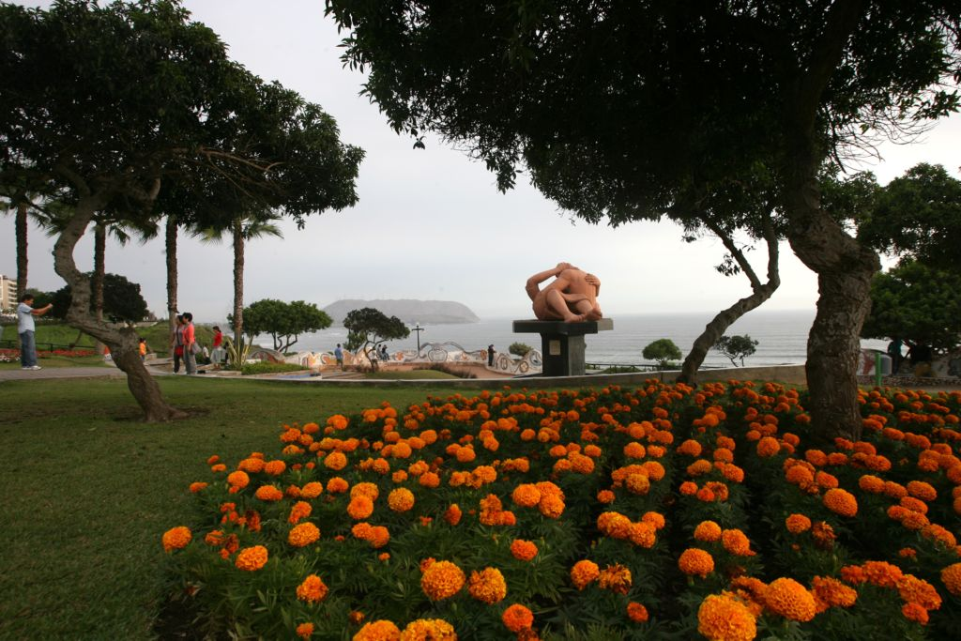

Slide 36
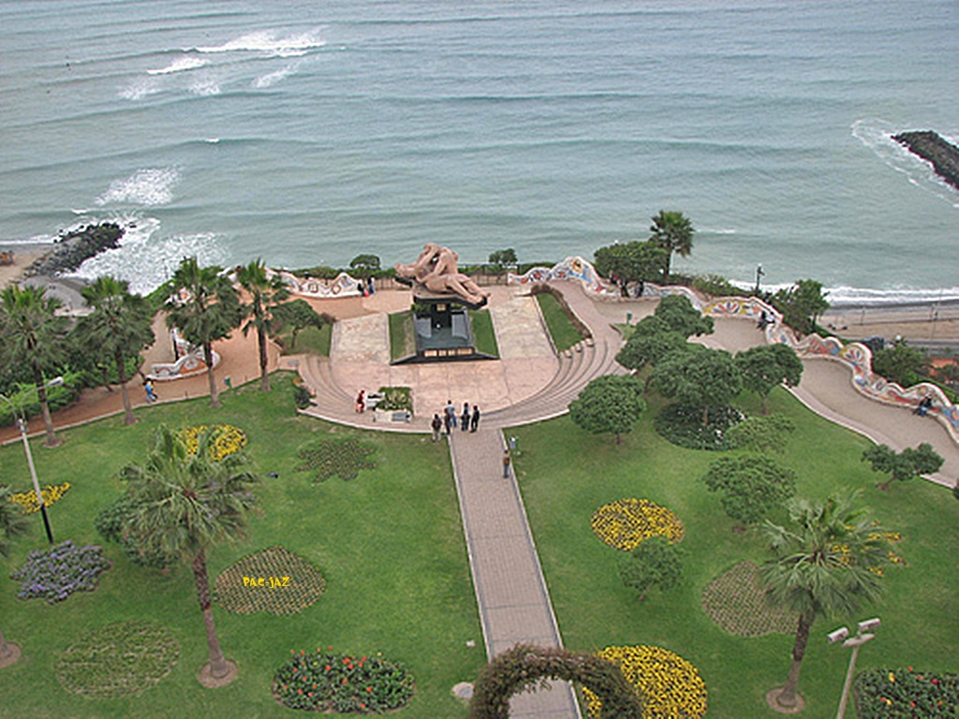

Slide 37
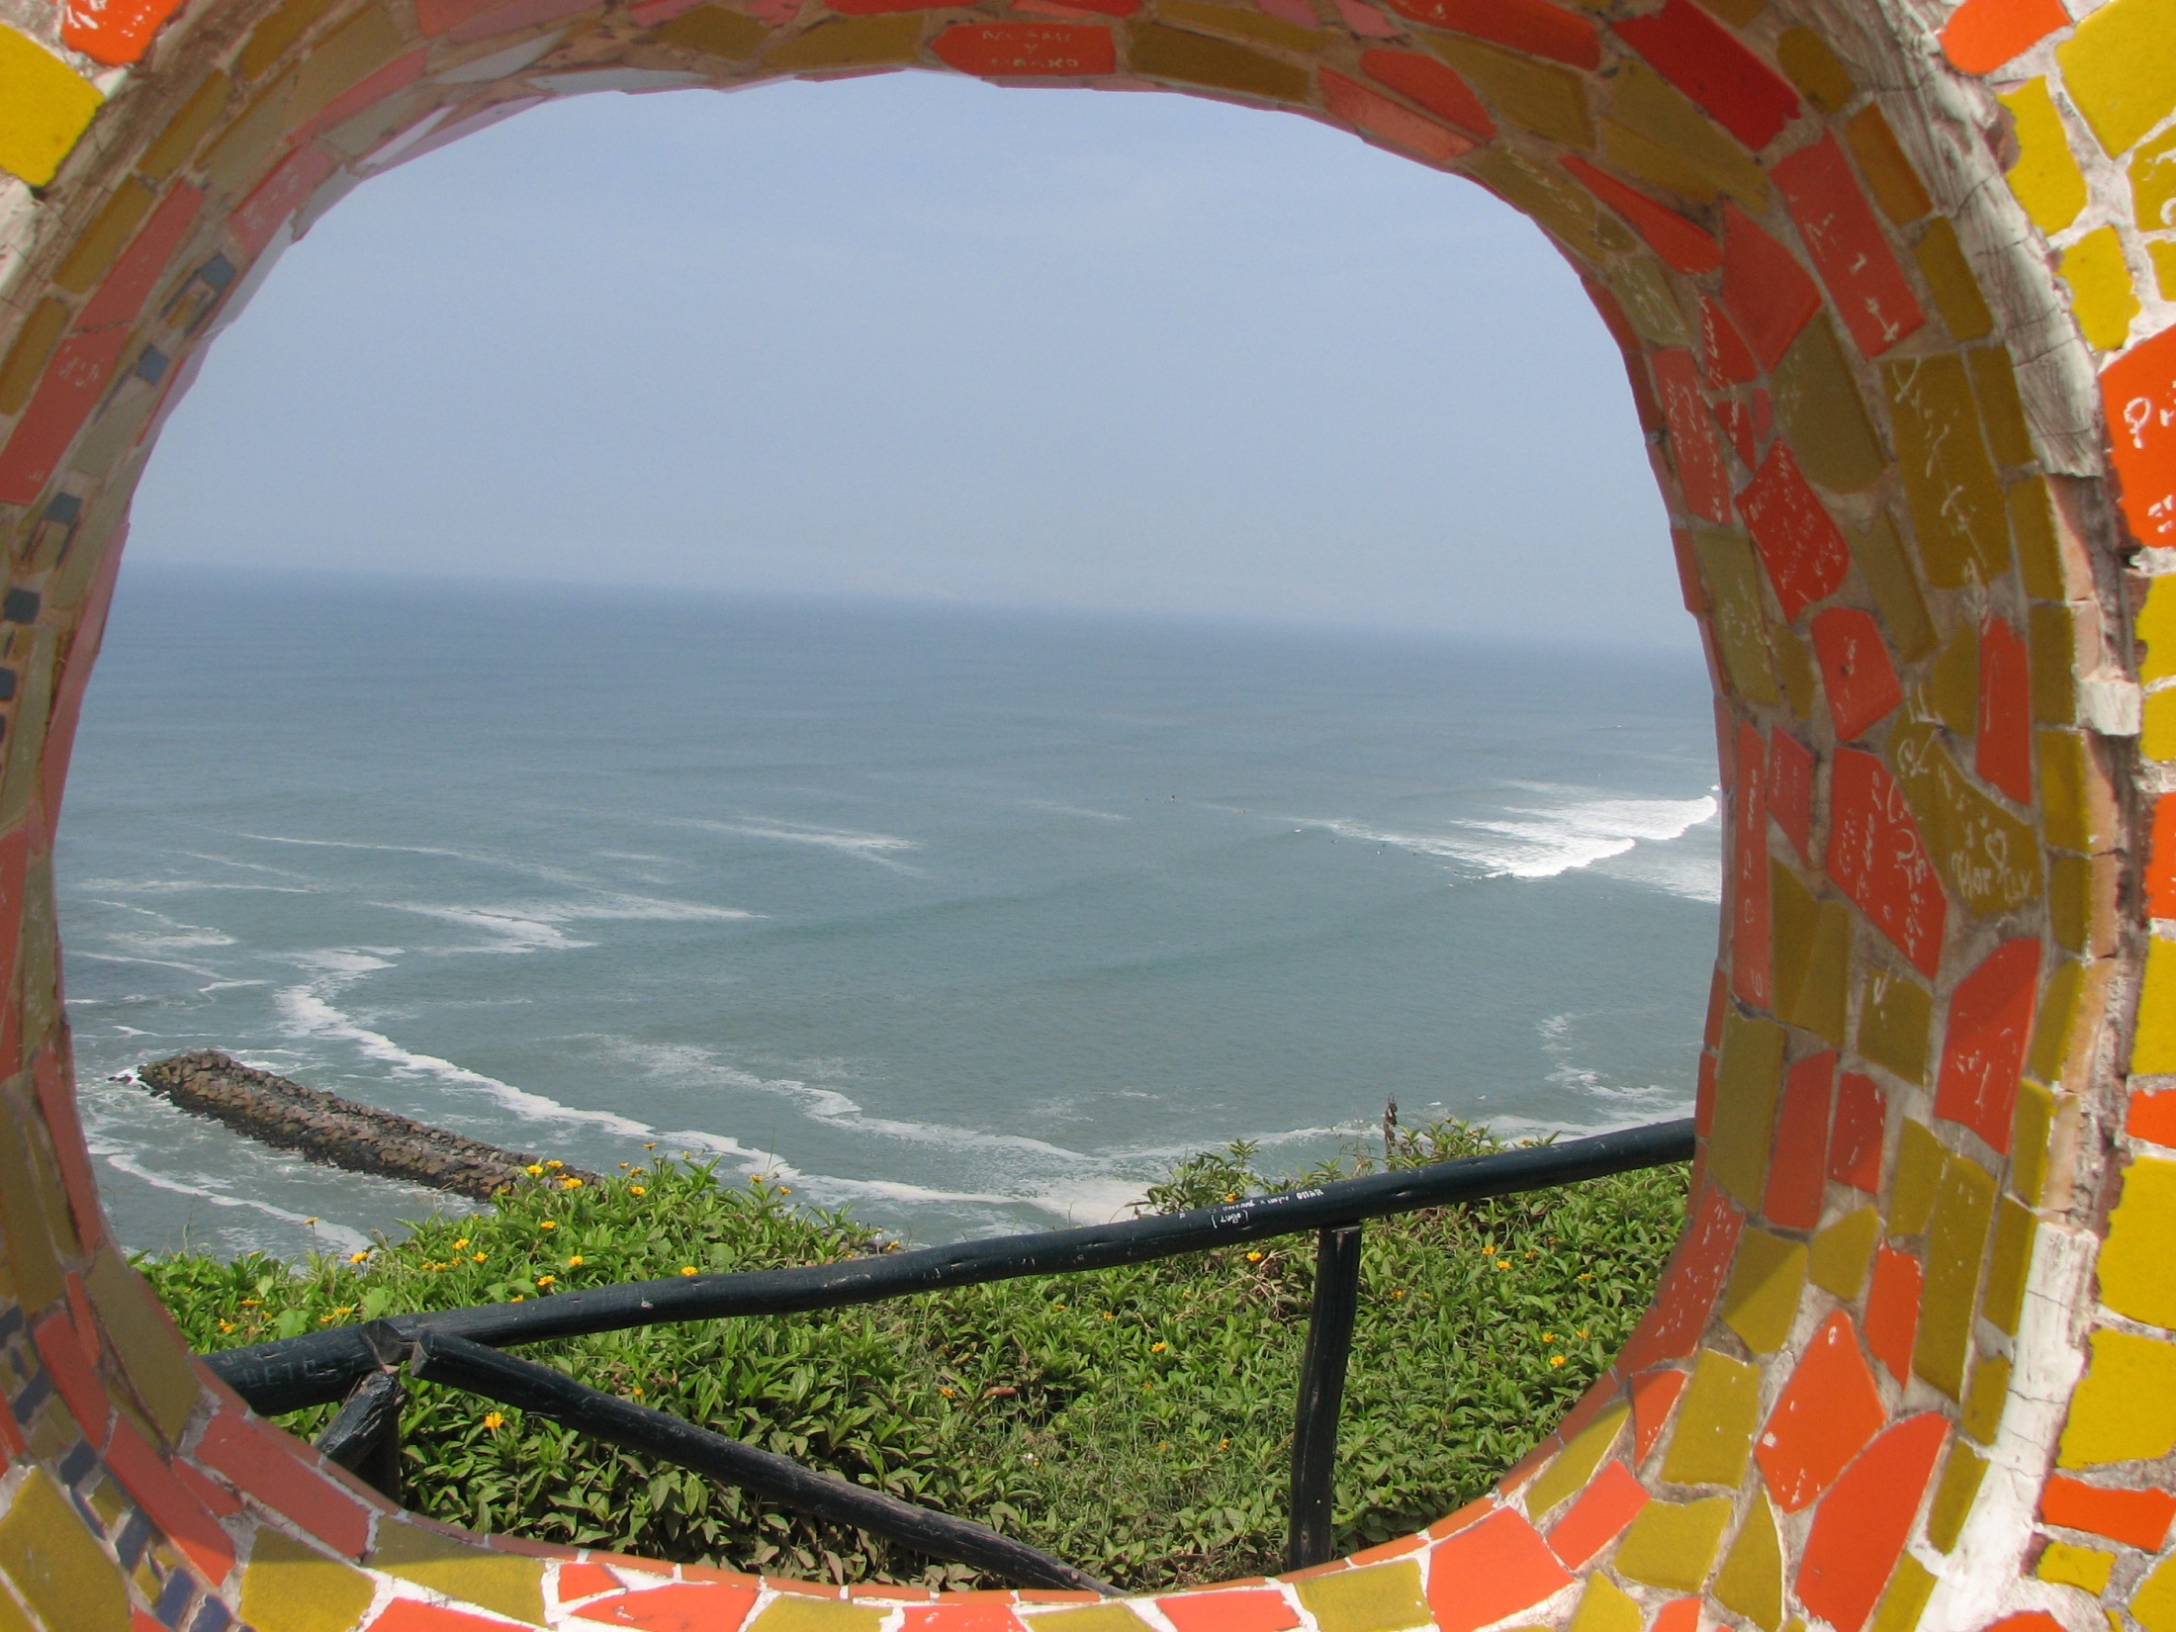

Slide 38
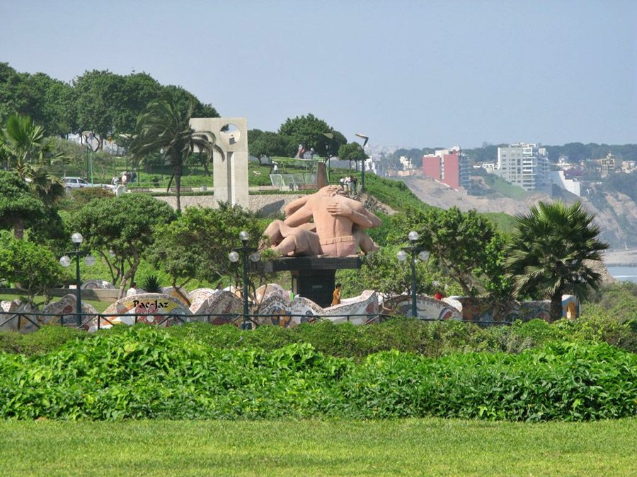
Francisco del Olmo-Jazmín

Slide 39



Accede a la sección que desees desde aquí:
Propia Creación
De la Red
Dedicatorias | Eróticos | Fechas Especiales
Graciosos | Historia y Arte | Lugares
Naturaleza y Ciencias | Política | Reflexión
Salud | Románticos | Religiosos
Dedicatorias | Eróticos | Fechas Especiales
Graciosos | Historia y Arte | Lugares
Naturaleza y Ciencias | Política | Reflexión
Salud | Románticos | Religiosos
Si deseas recibir pps periódicamente en tu correo electrónico subscríbete aquí:

